Slide 1
Generation Games?
Digitales Element: Jugendmedienschutz

Slide 2
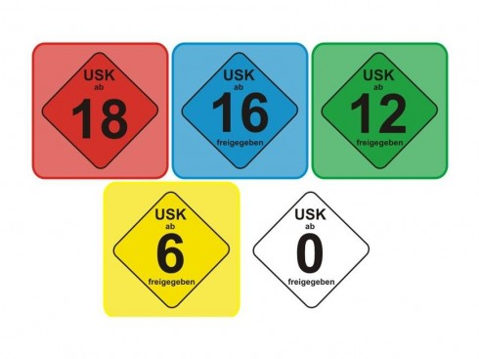




Jugendmedienschutz
Generation Games?
Wieso gibt es den Jugendmedienschutz?
Wer ist zuständig?
Alterskennzeichen
Notes:
1) Wer kennt die Alterskennzeichen und weiß, was sie aussagen?
Alterskennzeichen schreiben vor, welches Mindestalter beim (Ver-)Kauf eines Spiels vorgeschrieben ist. Vorsicht bei Online-Spielen: Aufgrund anderer gesetzlicher Regelungen gibt es hier häufig keine Alterskennzeichen.
Beschreibung der Alterskennzeichen unter www.usk.de/pruefverfahren/alterskennzeichen.
2) Wozu gibt es Jugendmedienschutz?
Um Kinder und Jugendliche vor negativen Einflüssen auf ihre Entwicklung zu schützen.
Problematische Inhalte können je nach Alter z.B. sein: nicht altersgerechte Darstellungen von Gewalt und Sexualität, Darstellung von Diskriminierungen oder Entgegenwirken von Erziehungszielen wie Toleranz und Respekt.
3) Wer ist für Jugendmedienschutz bei digitalen Spielen in Deutschland zuständig?
Unterhaltungssoftware Selbstkontrolle (USK): prüft Computerspiele und vergibt Alterskennzeichen.
Bundesprüfstelle für jugendgefährdende Medien (BPjM): prüft Medien auf Jugendgefährdung und indiziert jugendgefährdende Medien (z.B. Bücher, Computerspiele, Filme); Folge: Indizierte Medien dürfen nicht beworben und Minderjährigen nicht zugänglich gemacht werden.
Freiwillige Selbstkontrolle Multimedia-Diensteanbieter e.V. (fsm): ist anerkannte Selbstkontrolle für Onlinemedien und kümmert sich bei ihren Mitgliedsunternehmen um einen stärkeren Jugendschutz im Internet
Kommission für Jugendmedienschutz (KJM): ist zuständig für Aufsicht über Online-Spiele, Online-Downloadmöglichkeiten und Trailer von Spielen; prüft Inhalte und regelt die öffentliche Zugänglichkeit.
4) Bewertung von Gewalt aus Sicht des Jugendmedienschutzes
Besonders problematisch eingeschätzt werden realistische Darstellungen von Gewalt und die Folgen von Gewalt (z.B. wird Verletzung/Leid der Opfer gezeigt).
Wichtige Aspekte bei der Bewertung sind z.B.: wie wird Gewalt dargestellt (drastisch/deutlich), wird Gewalt verharmlost, wird Gewalt belohnt.

